Slide 1
选择结构
——求识学苑信息部
张海峡

Slide 2

C语言
逻辑运算
if语句
switch语句

Slide 3
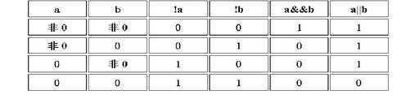
逻辑运算
逻辑值
“0”表示假 “1”表示真;
非“0”表示真
如6&&9为真，即为1；5||0为真，即为1
&&(一假即假） ||（一真即真）

Slide 4
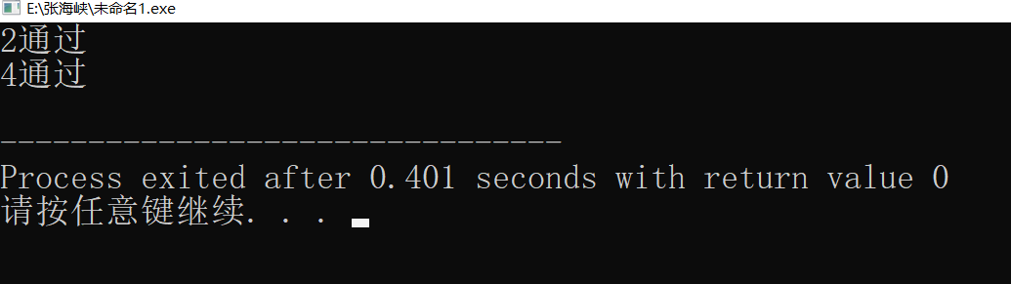
逻辑运算练习
int main(void)
{
int a=1; //a同意
int b=0; //b反对
int c=0; //c反对
int d=1; //d同意
}
//a与b都必须要同意才能通过
if(a&&b)
printf("1通过\n");
//a与b必须有一人同意才能通过
if(a||b)
printf("2通过\n");
//a为反对才能通过
if(!a)
printf("3通过\n");
//c与d中必须有且只有一人同意才能通过
if(c^d)
printf("4通过\n");

Slide 5
条件运算符和条件表达式
条件运算符和条件表达式:表达式１？表达式２：表达式３
若表达式1为真，取表达式2的值；否则取表达式3的值。
例如：if(a>b) max=a;
else max=b;
可用条件表达式写为：
max=(a>b)?a:b;
语义：若a>b为真，则把a赋予max，否则把b赋予max。
注意：（1）条件运算符的运算优先级低于关系运算符和算术运算符，但高于赋值运算符。
因此max=(a>b)?a:b;可改为max=a>b?a:b;
（2）条件运算符？和：是一对运算符，不能分开单独使用。
（3）条件运算符的结合方向是自右向左。如：a>b?a:c>d?c:d应理解为a>b?a:(c>d?c:d)

Slide 6
条件运算符和条件表达式练习
假设变量a,b均为整型,表达式 （a=5,b=2,a>b?a++:b++,a+b）的值是()
从左到右依次计算每个逗号表达式，返回最后一个逗号表达式的值
a=5
b=2
a>b成立，执行a++，a=6
a+b=6+2=8
返回8

Slide 7
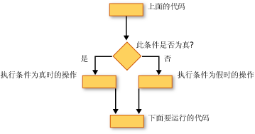
if语句
1：if形式：
if (表达式)
语句;
2：if-else形式：
if (表达式)
语句1;
else
语句2;
3：else-if形式
if (表达式1) 语句1;
else if (表达式2) 语句2;
……
else 语句n;

Slide 8
if语句常见错误
if（a=b) or if(a==b)???
忽略了“=”与“==”的区别。
在C语言中,
“=”是赋值运算符,“==”是关系运算符，
如: if (a==3)
a=b;
前者是进行比较,a是否和3相等,后者表示如果a和3相等,把b值赋给a.
由于习惯问题,初学者往往会犯这样的错误。

Slide 9
if语句的嵌套
当if语句中的执行语句又是if语句时，则构成了if语句的嵌套情形。
其一般形式可表示为：
if()
{
if()……;
}
或：
if()
if()语句1；
else 语句2；
else
if()语句3；
else 语句4；
在嵌套内的if语句可能又是if-else型，这将会出现多个
if与多个else重叠的情况，这时要特别注意if和else的
配对问题。
例：if（表达式1）
if（表达式2）
语句1；
else
语句2；
思考：else究竟与哪一个if配对呢？
就近原则：为避免二义性，C语言规定，else总是与它前
面就近的if配对。所以应理解为：
if(表达式1)
if(表达式2)
语句1；
else
语句2；
注：1.if语句的嵌套不要太多，最好不超过5个。（避免逻辑错误）
2.采用嵌套结构实质上是为了进行多分支选择，实际上有三种选择，即：A>B、A<B或A=B。这种问题用if-else-if语句也可以完成，而且程序更加清晰。因此，在一般情况下较少使用if语句的嵌套结构，以使程序更便于阅读理解。

Slide 10
if语句练习
有以下程序
main()
{ int a=5,b=4,c=3,d=2;
if(a>b>C)
printf("%d\n",d);
else if((c-1>=d)==1)
printf("%d\n",d+1);
else
printf("%d\n",d+2)
}
执行后输出结果是( )
A.2
B.3
C.4
D.编译时有错，无结果
答案：A

Slide 11
if语句练习
#include<stdio.h>
main()
{
int a=0,b=1,c=2;
if(++a>0||++b>0)
++c;
printf("%d,%d,%d",a,b,c);
}
A．0,1,2 B．1,2,3
C．1,1,3 D．1,2,2
i++是先赋值，然后再自增；++i是先自增，后赋值。
用代码表示就是：
若 a = i++; 则等价于 a=i;i=i+1;
而 a = ++i; 则等价于 i=i+1;a=i;
正确答案：C

Slide 12
if语句练习
闽价电[2006]27号规定：
月用电量在150千瓦时及以下部分按每千瓦时0.4463元执行；
月用电量在151~400千瓦时的部分按每千瓦时0.4663元执行；
月用电量在401千瓦时及以上部分按每千瓦时0.5663元执行；
请编写一个程序，已知用电总计，根据电价规定，计算出应交的电费应该是多少。
输入格式：
输入一个整数，表示用电总计（单位以千瓦时计），不超过10000。
输出格式：
输出一个数，保留到小数点后1位（单位以元计，保留到小数点后1位）。

Slide 13
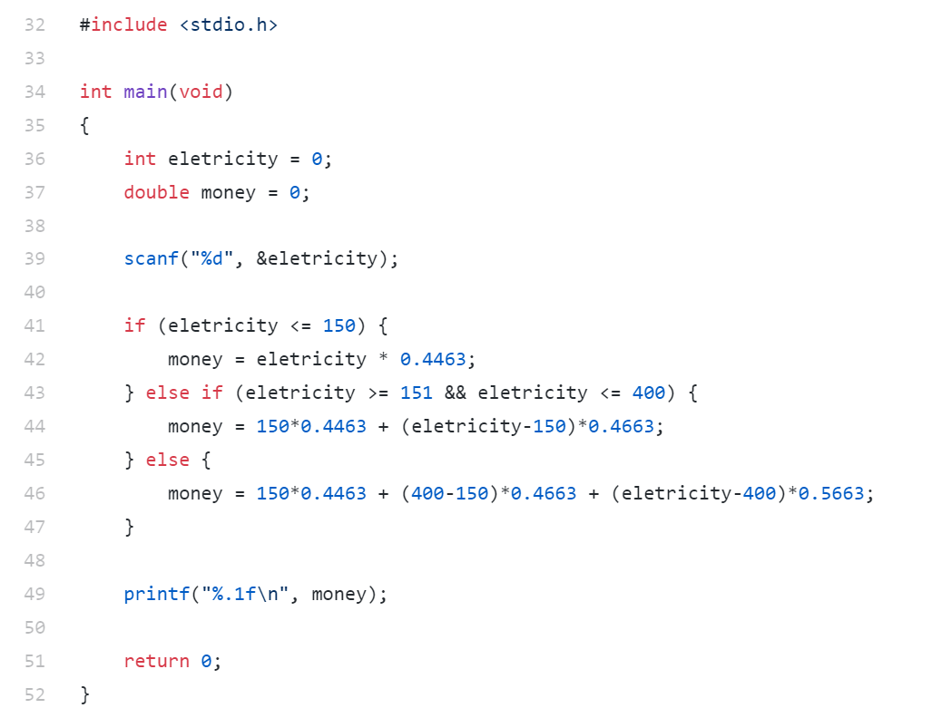
if语句练习

Slide 14
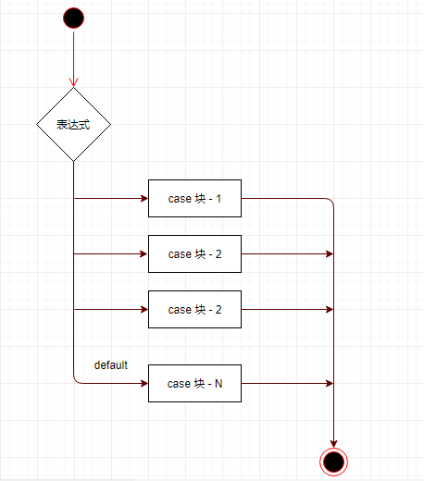
switch语句
switch (表达式)
{
case 常量表达式1：语句组1
……
case 常量表达式n：语句组n
default: 语句组n+1;
}
【注】switch后为整数/字符表达式，case后是一个整数/字符常量，或常量表达式。

Slide 15
switch语句
实例
使用switch语句完成：输入一个简单的两个数字加减乘除运算的式子，使用switch通过转换加减乘除符号计算各种情况下式子的值，也就是一个简单的计算器：
switch(sign)
{
case '+':
c=a+b;
case '-':
c=a-b;
case '*':
c=a*b;
case '/':
if(b)
c=a/b;
else
printf("除数不能为零\n");
}
printf("%d%c%d=%f",a,sign,b,c);
}
#include <stdio.h>
main( )
{
int a,b;
float c;
char sign;
printf("请输入要运算的数字:");
scanf("%d",&a);
printf("请输入要进行的运算:");
sign=getchar();
printf("请输入要运算的数字:");
scanf("%d",&b);

Slide 16
switch语句易错点
1.遗漏break语句
例如:根据考试成绩的等级打印出百分制数段。
switch(grade)
{
case 'A':printf("85~100\n");
case 'B':printf("70~84\n");
case 'C':printf("60~69\n");
case 'D':printf("<60\n");
default:printf("error\n");
}
由于漏写了break语句，case只起标号的作用,而不起判断作用。因此，当grade值为A时，printf函数在执行完第一个语句后接着执行第二、三、四、五个printf函数语句。正确写法应在每个分支后再加上“break;”。例如case 'A':printf("85~100\n");break;

Slide 17
switch语句易错点
2.忘记在 switch 语句的结尾添加 default 语句.
在 switch 语句中，default 语句主要用于检查默认情况，或者处理错误情况，如下面的示例代码所示：
default:
printf("error\n");
break;
如果在 switch 语句中去掉 default 语句，那么 switch 语句将失去对默认情况与错误情况的处理能力。所以，奉劝大家不要偷懒，老老实实把每一种情况都用 case 语句来完成，而把真正对默认情况的处理交给 default 语句来完成。即使程序真的不需要 default 处理，也应该保留此语句：
default:
break;
这样做并非画蛇添足，可以避免令人误以为你忘记了 default 处理。

Slide 18
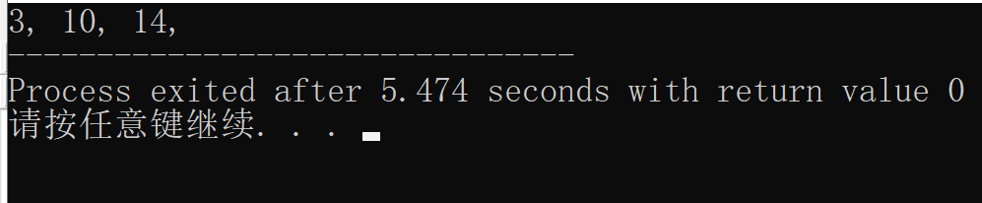
switch练习
有以下程序
#include <stdio.h>
main( )
{
int s=0, n;
for(n=0; n<3; n++)
{
switch(s)
{
case 0:
case 1: s+=1;
case 2: s+=2;
break;
case 3: s+=3;
default: s+=4;
}
printf(“%d, ”, s);
}
}
程序运行后的结果是（）
A． 1, 2, 4，
B． 1, 3, 6，
C． 3, 10, 14，
D． 3, 6, 10，
提示：s+=1相当于s=s+1;
答案：c
第一次循环后s的值为3打印输出。第二次s的值为：s=s+3，s=s+4，即为10，打印输出。第三次没有匹配成功直接执行default语句，s=s+4，所以s的值为14，打印输出。

Slide 19

switch提示
总是要包含一个default:分支，可以让你接住被忽略的输入。
不要允许“贯穿”执行，除非你真的想这么做，这种情况下最好添加一个//fallthrough的注释。
一定要先编写case和break，再编写其中的代码。
如果能够简化的话，用if语句代替。

Slide 20
谢 谢

